Slide 1
关于项目管理

Slide 2


什么是项目
项目：是为了实现特定目标，而在规定的时间和预算范围内进行的一次性活动。

Slide 3
什么是项目管理
项目管理就是把各种知识、技能、手段和技术应用于项目活动之中，以实现项目的目标。
管理一个项目包括：
  识别要求；
  确定清楚而又能实现的目标；
  权衡质量、范围、时间和费用方面互不相让的要求；
  使技术规定说明书、计划和方法适用于各种各样利害关系者的不同需求与期望。

Slide 4
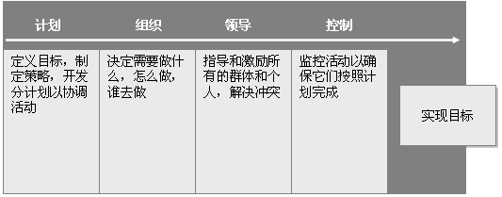
项目经理
负责实现项目目标的个人。

Slide 5
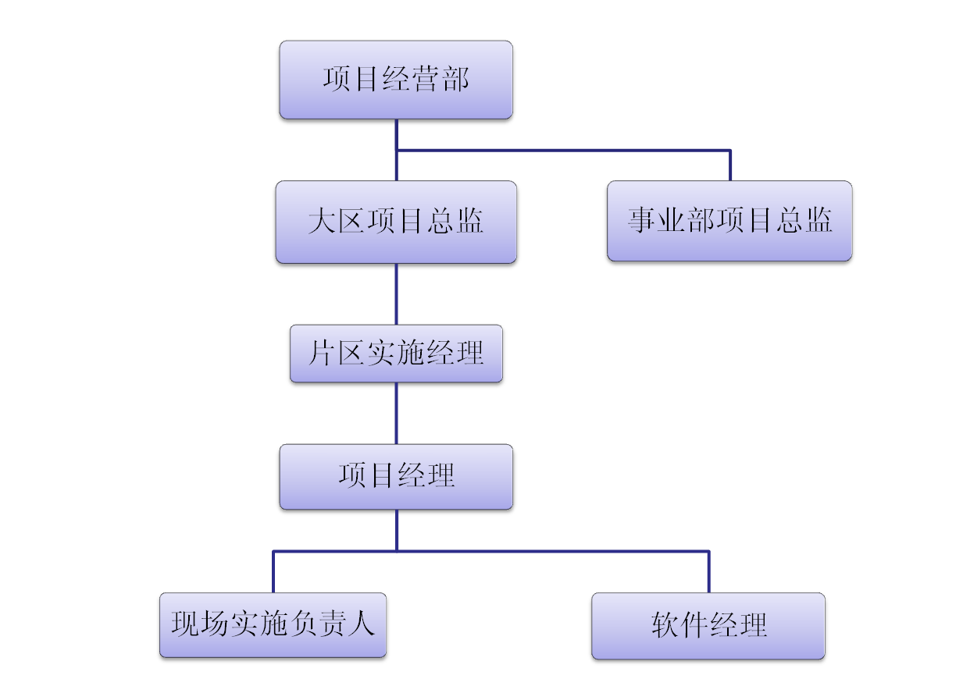
项目管理组织
指导、监督
汇报
项目

Slide 6
项目组织管理分工
项目经营部：项目全过程监控，包括：项目过程建立、过程培训（指导）、过程执行情况检查和监督纠正；
大区项目总监：片区范围内项目全过程管理，售前咨询工作。
片区实施经理：片区范围内项目实施过程管理；
事业部项目总监：事业部范围内项目的管理，指导和支持业务范围内的项目工作。

Slide 7
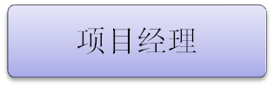

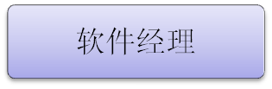
项目管理职责划分
项目经理：全面负责项目的管理工作，侧重项目的客户管理；
软件经理：负责项目软件开发工作的管理，侧重技术管理；
现场实施负责人：负责项目现场执行工作的管理，侧重现场；

Slide 8
项目管理工作分工
项目管理工作分工 | 大区项目总监 | 项目经理 | 软件经理 | 现场实施负责人
项目目标和定位策划 | ★
项目启动会议 |  | ★
项目计划
总体计划 |  | ★
开发进度计划 |  |  | ★
实施计划 |  |  |  | ★
成本计划 |  | ★
项目监控
合同履约管理 |  | ★
项目实施监控和报告 |  |  |  | ★
项目开发监控和报告 |  |  | ★
项目收尾
内部验收 |  |  | ★
客户验收 |  | ★

Slide 9
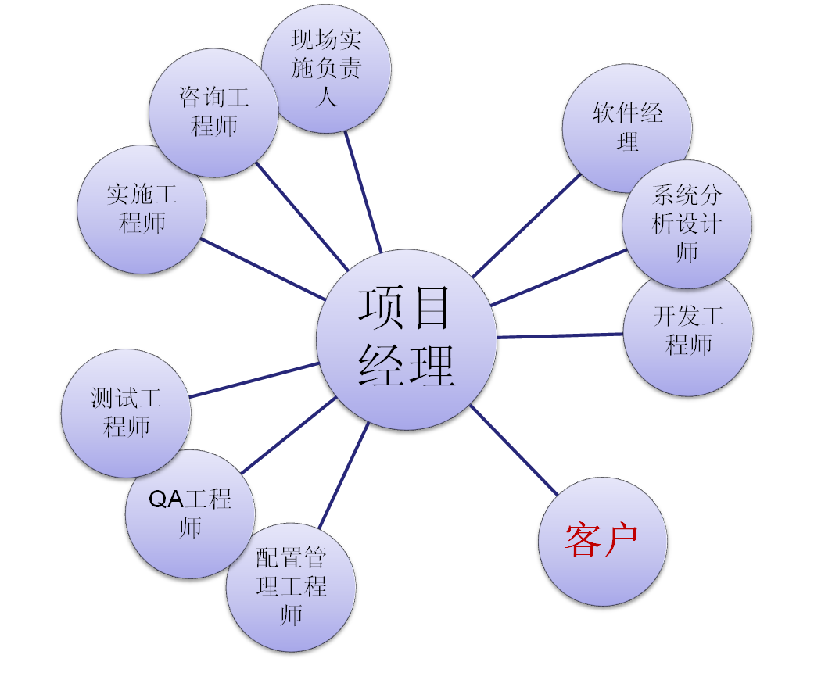
项目涉众

Slide 10
项目过程视图
PH0 项目启动
PH1 项目定义
PH2 系统实现
PH3 系统上线
PH4 客户验收
PH5项目维护
项目
管理
过程
立项管理
项目规划
项目监控 风险管理 需求管理
收尾管理
服务与维护
项目
开发
过程
需求开发
技术预研
技术评审
同行评审
并行、迭代
分析设计
实现与测试
根据项目特征选择合适的生命周期
系统测试
部署
Beta 测试
客户验收
项目实施过程
需求调研 确定实施方案 环境准备 数据初始化 业务验证 系统部署 用户培训 运行支持
支持过程
配置管理 质量保证 外包与采购管理 培训管理
其它： 人力资源管理 财务管理 行政管理 市场营销 …

Slide 11
项目管理过程
启动：成立项目组开始项目或进入项目的新阶段。启动是一种认可过程，用来正式认可一个新项目或新阶段的存在。
计划：定义和评估项目目标，选择实现项目目标的最佳策略，制定项目计划。
执行：调动资源，执行项目计划。
控制：监控和评估项目念头，必要时采取纠正行动，保证项目计划的执行，实现项目目标。
收尾：正式验收项目或阶段，使其按程序结束。
启动
计划
控制
执行
收尾

Slide 12
项目管理知识体系
项目综合管理
  制定项目章程
  执行项目初步范围说明书
  制定项目管理计划
  指导与管理项目执行
  监控项目工作
  整体变更控制
  项目收尾
项目范围管理
  范围规划
  范围定义
  制订工作分解结构
  范围核实
  范围控制
项目时间管理
  活动定义
  活动排序
  活动资源估算
  活动持续时间估计
  制订进度表
  进度控制
项目质量管理
  质量规划
  实施质量保证
  实施质量控制
项目费用成本管理
  费用估算
  费用预算
  费用控制
项目人力资源管理
  人力资源规划
  项目团队组建
  项目团队建设
  项目团队管理
项目沟通管理
  沟通规划
  信息分发
  执行状况报告
  利害关系者管理
项目风险管理
  风险管理规划
  风险识别
  定性风险分析
  定量风险分析
  风险应对规划
  风险监督和控制
项目采购管理
  采购规划
  发包规划
  询价
  卖方选择
  合同管理
  合同收尾

Slide 13
项目范围管理
  合同范围
  需求调研
  需求变更
  需求管理

Slide 14
项目时间管理
  计划进度管理
  日志管理

Slide 15
项目成本管理
  成本预算
  成本核算

Slide 16
项目质量管理
  质量保证—过程审计、评审
  质量控制—系统测试、业务测试

Slide 17
沟通管理
沟通原则：逐级沟通、精确沟通、合适的沟通工具
内部沟通
  项目计划评审和发布
  项目状态报告提交和审核
  问题沟通
外部沟通：
  书面报告
  定期会议报告
  阶段成果签认
  函件

Slide 18
合同管理
  合同里程碑
  应收款监控

Slide 19
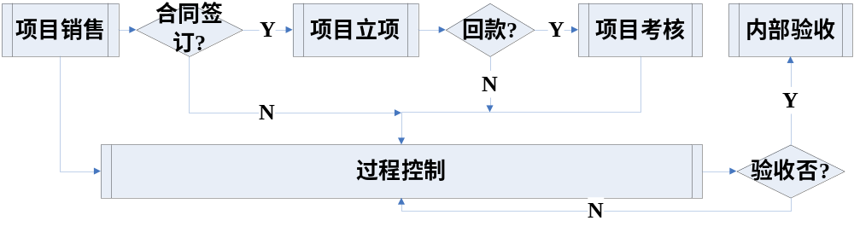
项目管理流程
计提奖金
综合评估
奖金分配
奖金发放
项目总结
综合考评
内部验收通知
评审通过
提交项目立项申请
批准项目立项
明确项目经理
编制跟踪计划
执行跟踪分析
项目周报
项目阶段报告
项目问题协调
项目变更处理

Slide 20
项目关键管控点
阶段成果签认
合同评审
计划评审
测试
最终验收
需求分析评审
合同谈判
项目计划
需求调研
软件开发
部署实施
系统试运行
用户培训
－－客户确认
－－内部验证

Slide 21
项目控制手段
阶段性控制手段
  阶段性评审
  业务决策评审
  技术评审
例行控制手段
  项目报告（月报、周报）
  项目例会
  问题管理
  变更控制

Slide 22
基于问题管理表，对问题进行持续的闭环的控制过程，问题能被很好的管理和跟踪
问题管理
发现问题
  识别出存在的问题，对问题进行区分和描述
分析问题
  确定问题的紧迫性及严重性
  按照优先次序排序
提出解决问题的措施
  根据排序结果，确定解决问题的责任人及行动计划
  行动计划要并入项目计划
问题解决的持续控制
  定期检查问题的解决情况
  重复以上过程，直到项目结束
问题等级矩阵表
严重性
 | 低 | 中 | 高
低 | 低 | 低 | 中
中 | 低 | 中 | 高
高 | 中 | 高 | 高
紧迫性
问题数据库
序号 | 问题类型 | 问题描述 | 紧迫性 | 严重性 | 提出人 | 责任人 | 状态

Slide 23

项目变更原则
在项目实施过程中发生了变化时需要有序的进行更改操作。
当市场发生重大变化，项目的偏差大于合同的误差范围时，必须提出项目更改请求并上报。
当计划变化的误差较小时（小于合同允许的误差），由项目组自行进行计划更改。
任务发生变化时，与之相关的任务都应该通知到责任人。
做好计划更改次数的统计。
做好版本的控制和发布。
认真执行组织内部的项目更改控制流程。

Slide 24
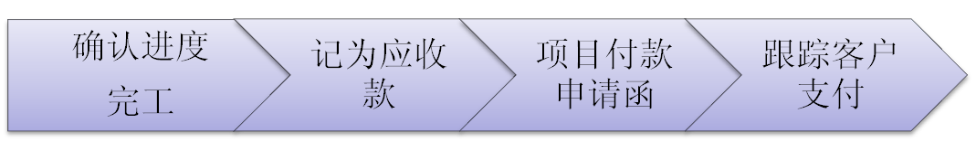
项目应收款管理
目
标
及时回收项目进度已完工的应收款，保持健康的现金流
流
程
要
点
1、每月第一周项目经营部和财务部组织片区对项目应收款进行
回顾，确定当月收款计划；
2、对已确认的应收款落实收款责任人，项目销售经理和项目
经理负责项目应收款回收。

Slide 25
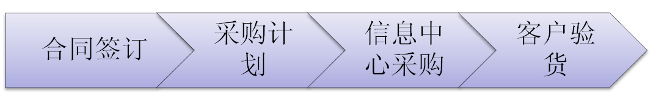
项目采购管理
目
标
对项目采购过程进行管理，确保所采购的产品符合规定要求。
流
程
要
点
1、项目采购包括第三方软件（如，档案管理系统、服务器中间
件）、硬件（如，Ukey、短信猫、服务器硬件等）；
2、新增采购，需另签采购协议

Slide 26
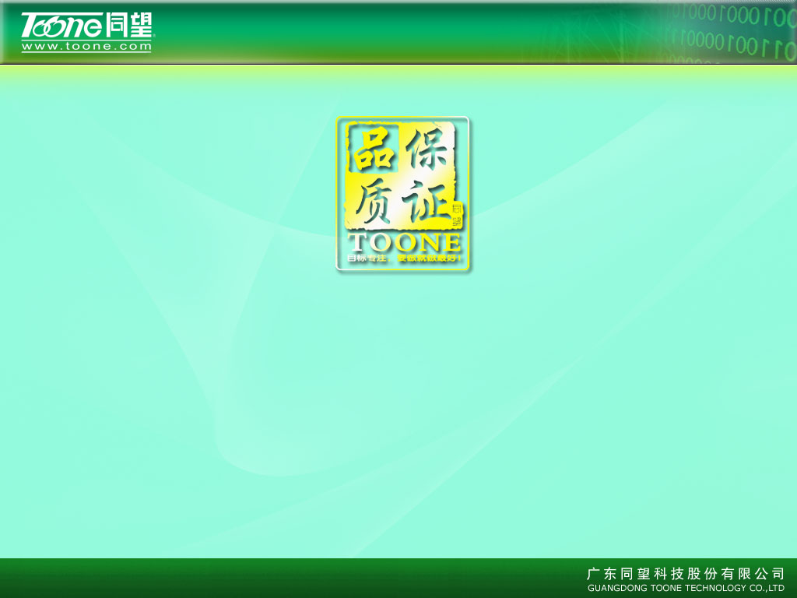
打造同望成为合作伙伴共享的
——优质品牌、事业平台

